Slide 1
樹莓派Raspberry pi

Slide 2
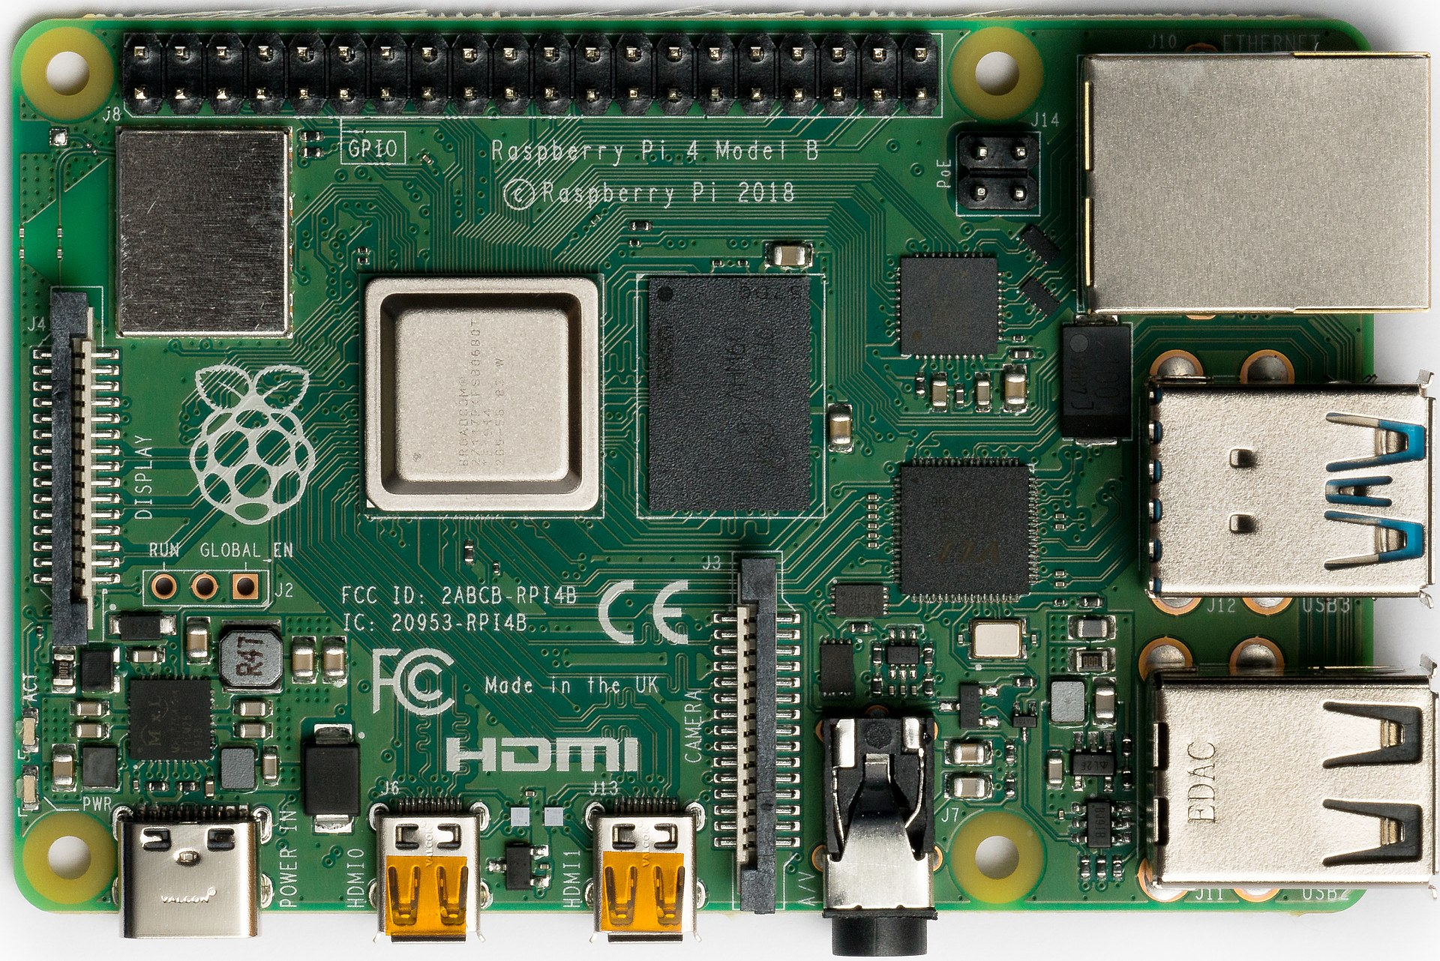
PI 4B

Slide 3
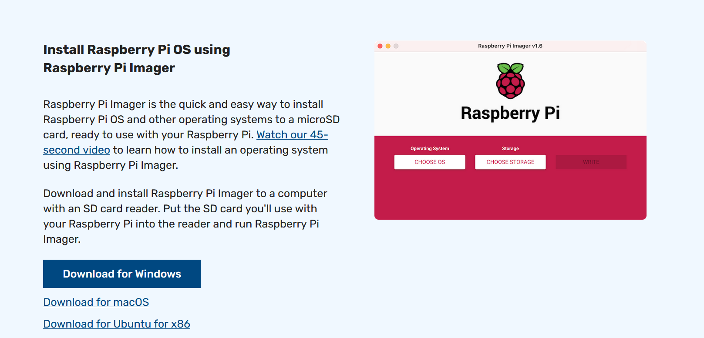
下載網址:https://www.raspberrypi.com/software/

Slide 4
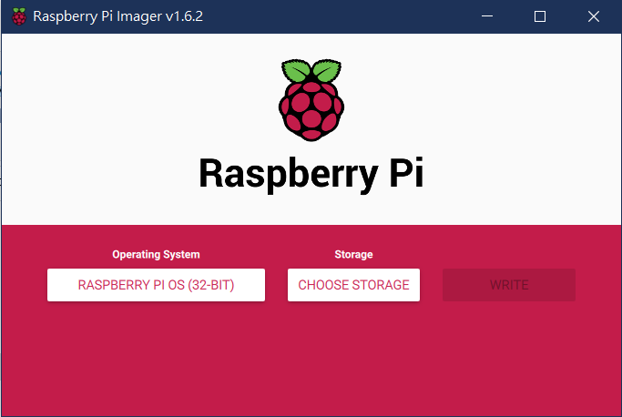
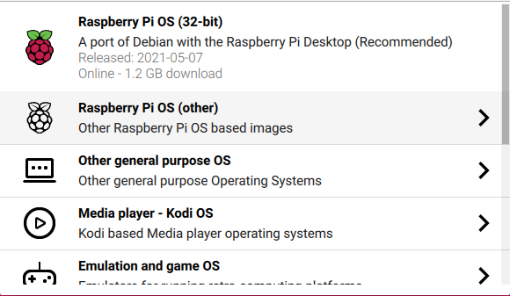
選擇系統

Slide 5
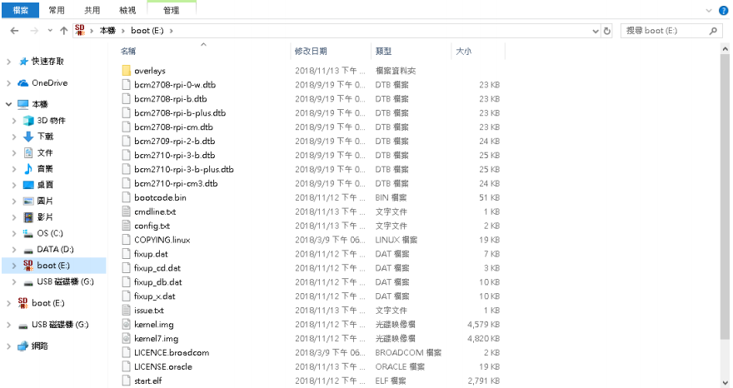
已完成燒入SD卡

Slide 6
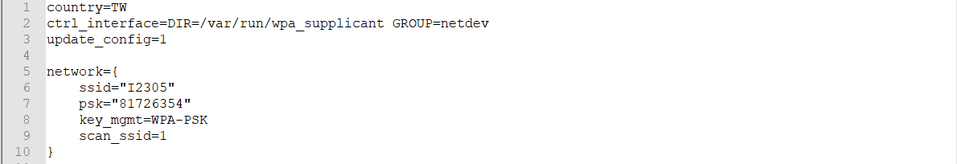
名稱
密碼

Slide 7


Putty：https://www.chiark.greenend.org.uk/~sgtatham/putty/latest.html
VNC：https://www.realvnc.com/en/connect/download/viewer/windows/

